Slide 1

Графічні примітиви об’єкта Canvas

Slide 2
Canvas
Графічні об’єкти будь-якої складності завжди створюються
з найпростіших геометричних елементів (примітивів)
Об’єкт Canvas (полотно) — це віджет бібліотеки
tkinter, на якому можуть бути розміщені інші віджети:
геометричні фігури, малюнки, фотозображення тощо.

Slide 3
Canvas
Приклад 1.
Інструкцією
xol = Canvas (root, width=350, height=450)
створюється полотно шириною 350 та висотою 450 пікселів із посиланням на змінну xol

Slide 4
Графічні примітиви
Метод | Структура
Метод створення ліній — create_line()
Метод створення прямокутника — create_rectangle()
Метод створення багатокутни- ка — create_polygon()
Метод створення еліпса — create_oval()
Метод створення дуги, сектора, сегмента — create_arc()
Метод створення текстового напису — create_text() | ТЕКСТ

Slide 5
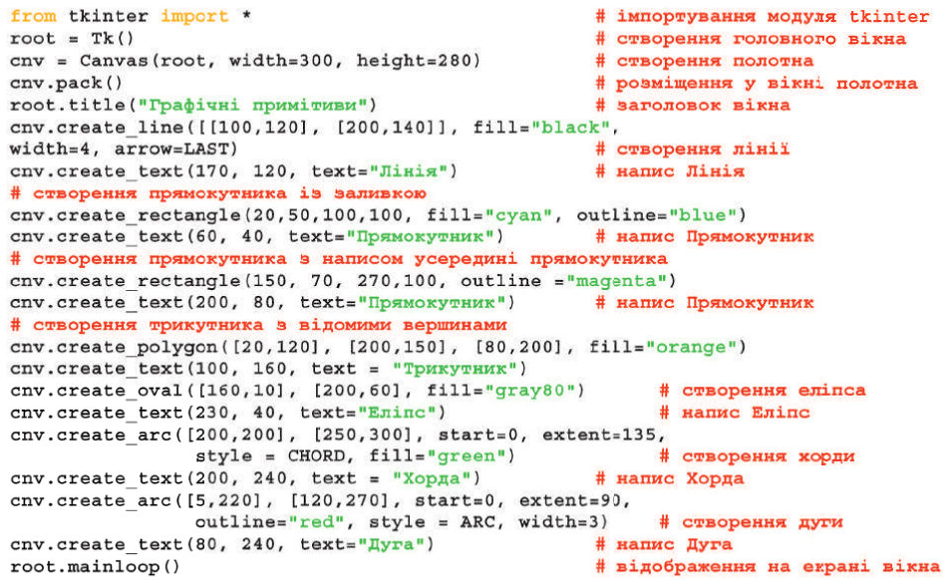

Slide 6
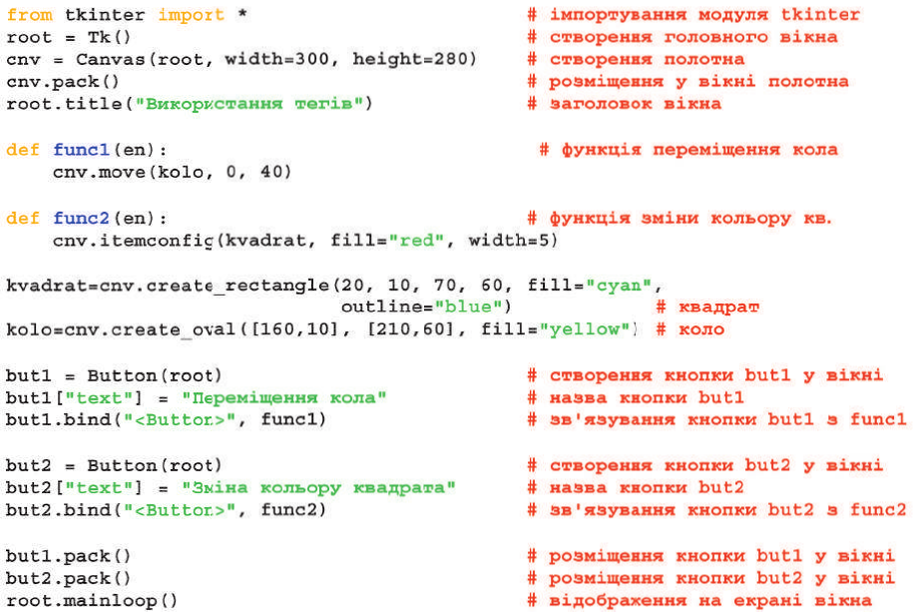

Slide 7
Домашнє завдання
Опрацювати §8.6

Slide 8
Дякую за увагу!

